Slide 1
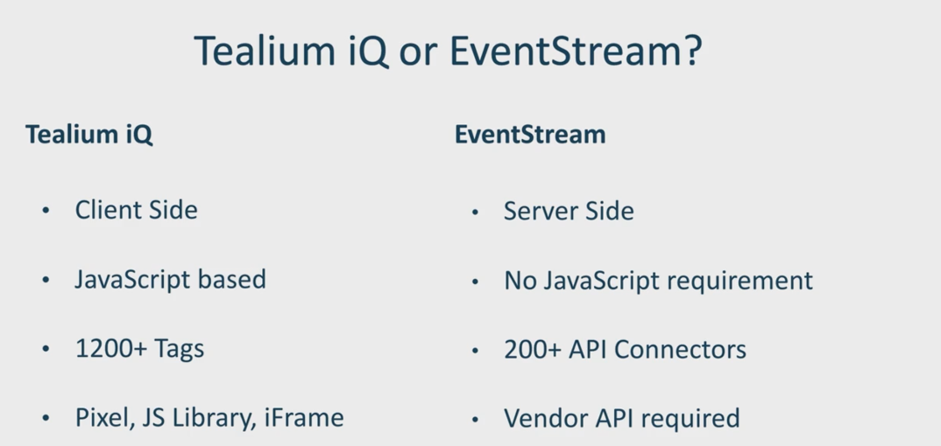

Slide 2
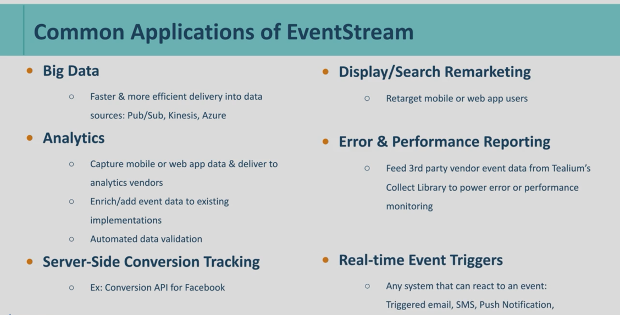

Slide 3
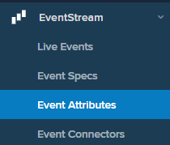
Live Events: Eventos en tiempo real
Event Specs: Especificación de los eventos (similar load rules IQ)
Event Attributes: Atributos disponibles para la instancia
(similar data layer IQ) maneja otro tipo de variables.
Event Connectors: API del vendor que se consume para enviar data

Slide 4
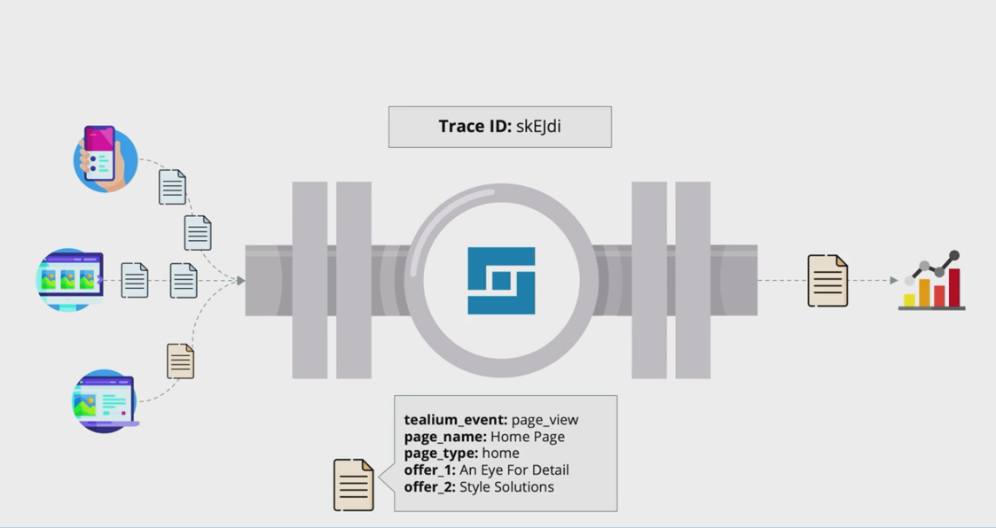

Slide 5
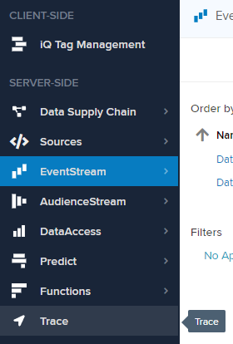
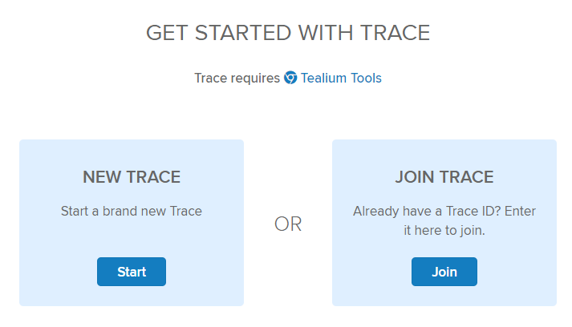
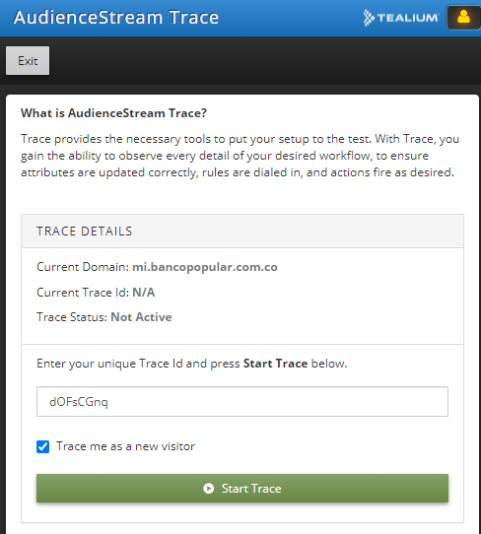
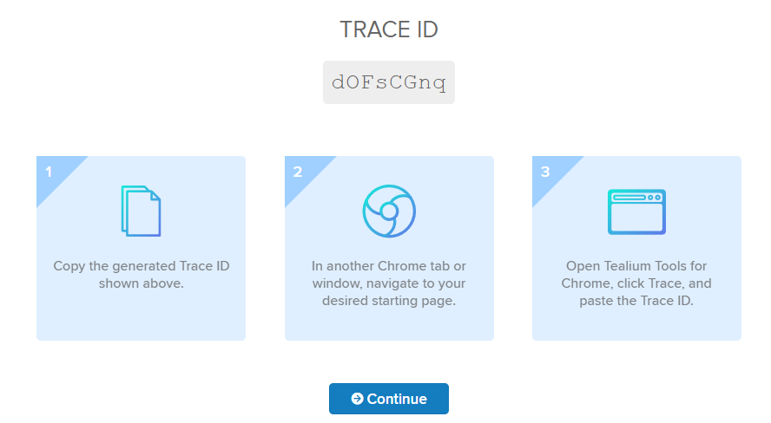

Slide 6
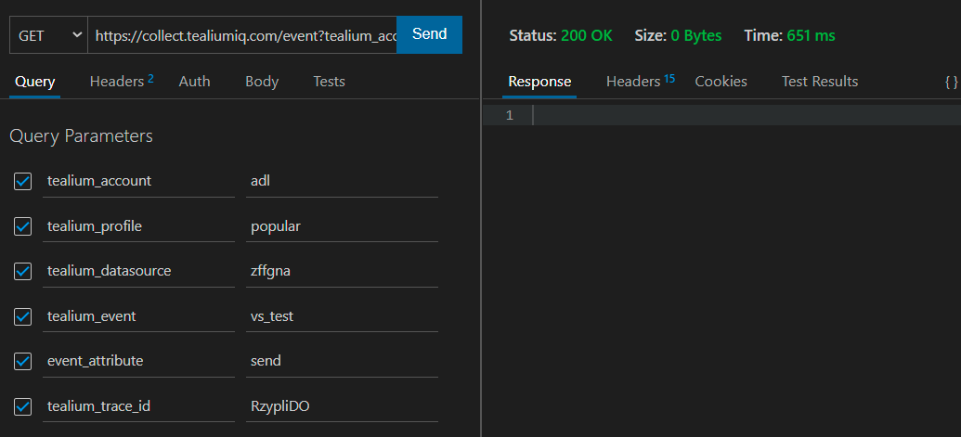
El tealium_datasource parece que no es obligatoria marca la fuente como unkow
*Unkow significa que no lo va enviar al conector solo envia los que estén especificados
Query parámetros lo toma como la capa de datos (UDO)
Tealium_trace_id: trace_code

Slide 7
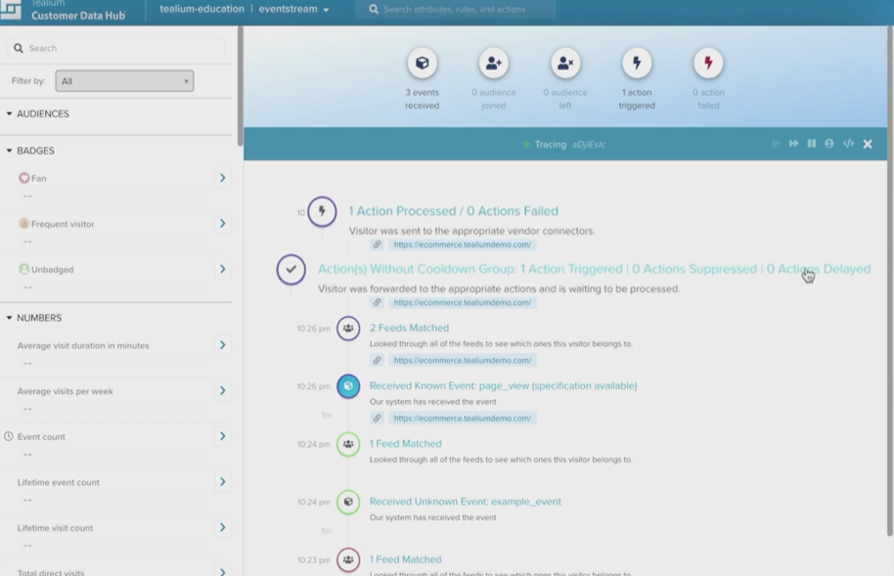
Cuando se tiene un conecto, aparece el evento el disparador asociado a un Action donde viene toda la data relacionada al evento.
Event received, Feeds matched, Actions triggered, Actions processed

Slide 8
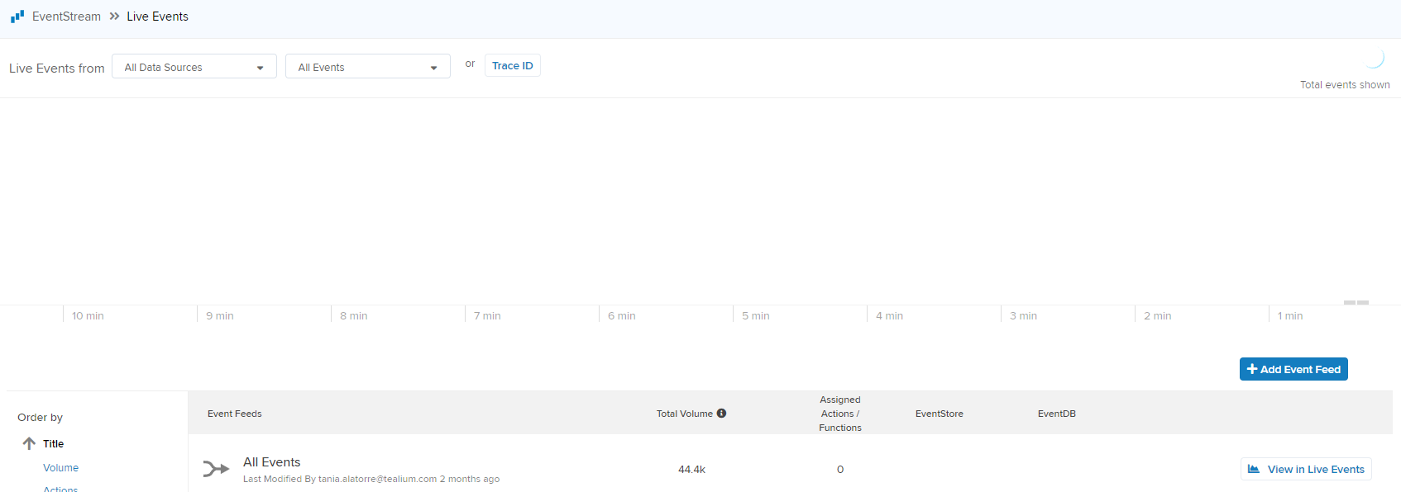
Similar a la opción trace se puede introducir el id para hacer seguimiento de los eventos
Se puede ve eventos que están llegando en linea

Slide 9
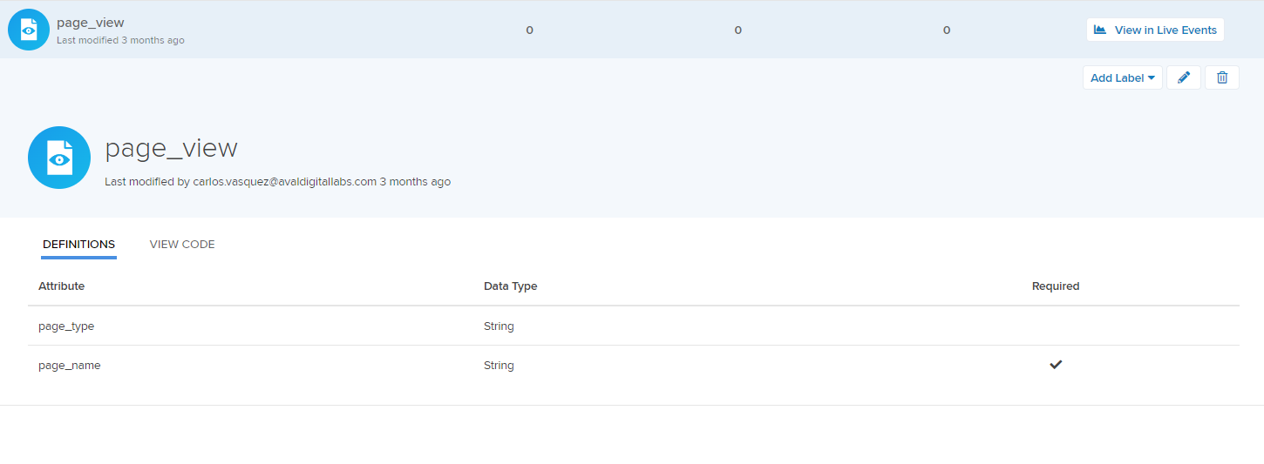
Se usa como filtro para validar la data que llega, funciona como la capa de datos en IQ
** Seguir revisando

Slide 10
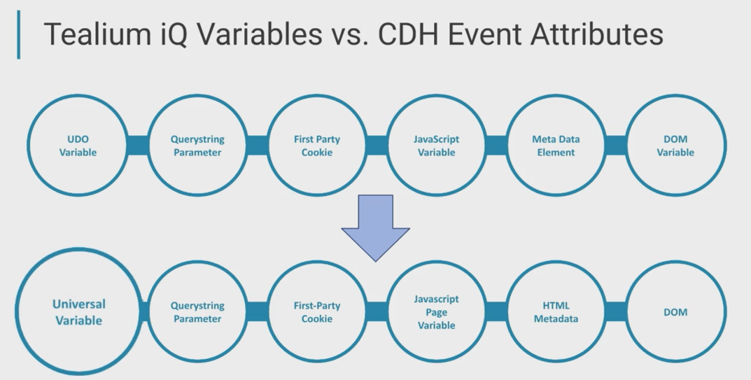
Universal Variable: number, string, boolean, date, array of number, array of string, array of booleams
Otras variables soportan variables del navegador.

Slide 11
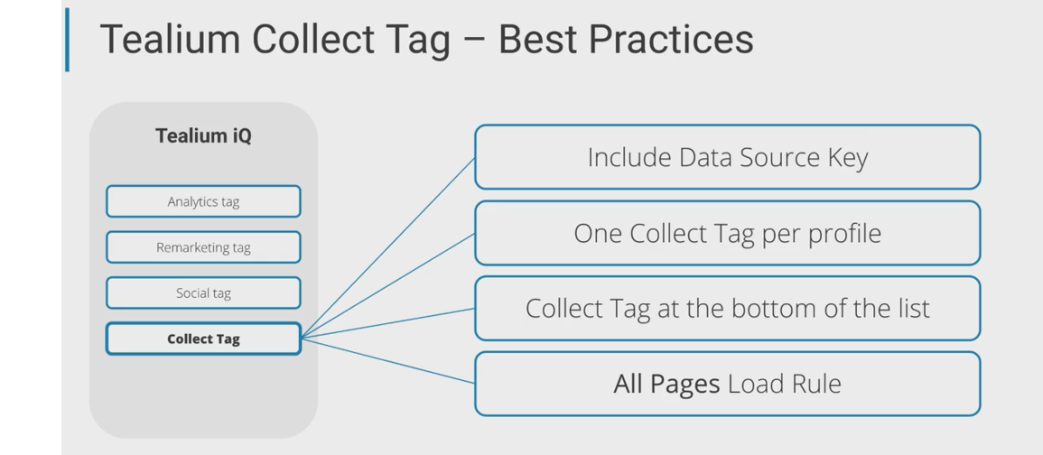

Slide 12
Network
Filtrar: tealium
1.gif: ver las perticiones a tealium collect

Slide 13
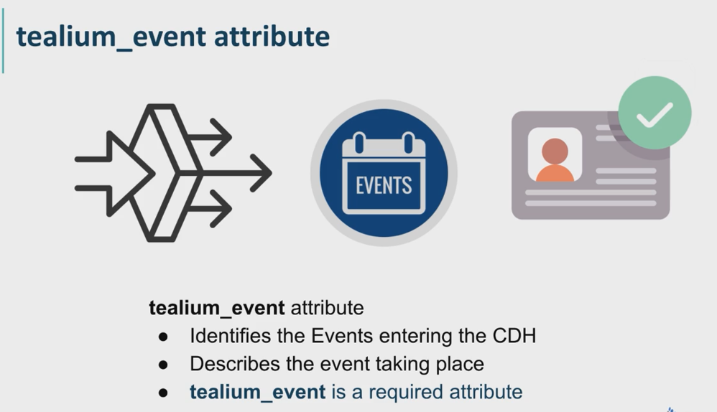

Slide 14
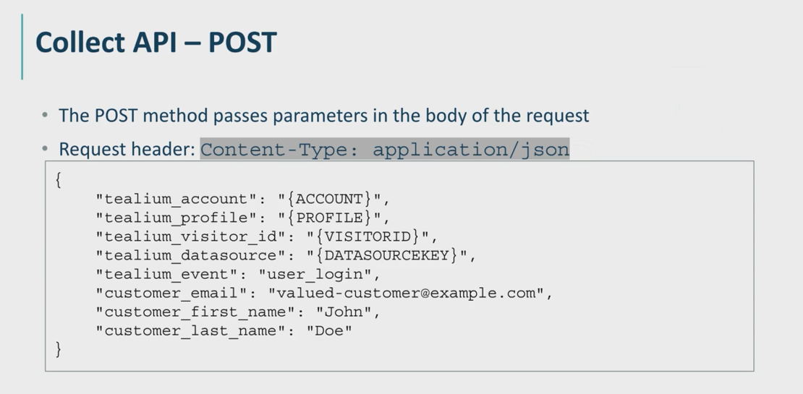
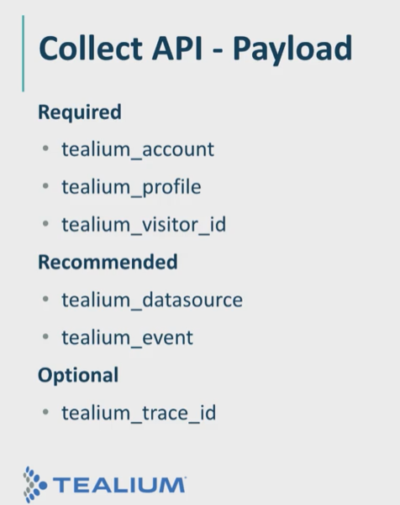
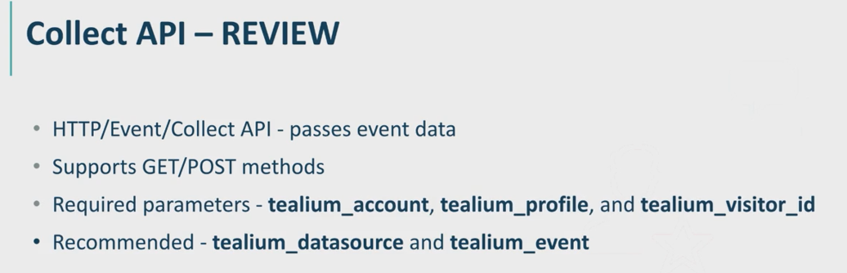

Slide 15
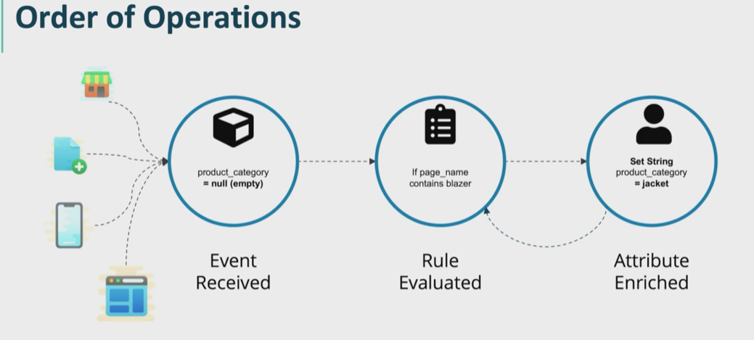

Slide 16
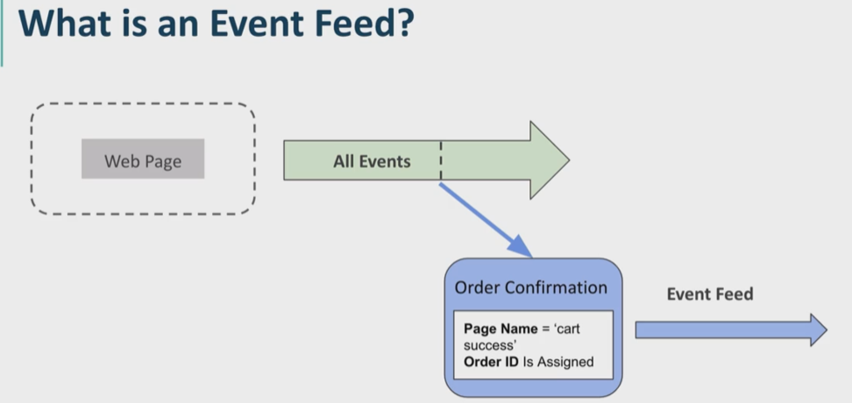

Slide 17
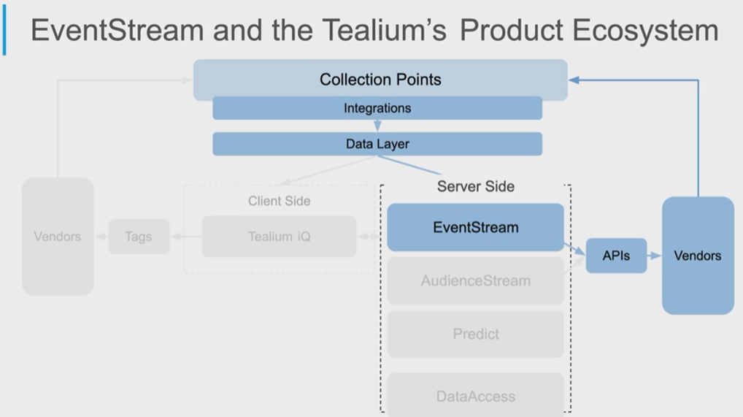

Slide 18
